Slide 1
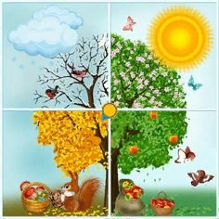
Использование условных
обозначений для записи наблюдений за погодными явлениям с детьми дошкольного возраста
Составитель : воспитатель ГБОУ гимназии №24
им. И. А.Крылова отделения дошкольного образования детей Кривогина Ольга Евгеньевна

Slide 2
Каждый день происходят перемены в погодных условиях. Малыши, начиная с детского сада, учатся характеризовать, описывать и узнавать явления природы.
Это делается с помощью условных знаков погоды, нарисованных на плакате. В каждой возрастной группе идет увеличение количества символов, так как знания детей расширяются. Они узнают многие новые явления погоды.

Slide 3
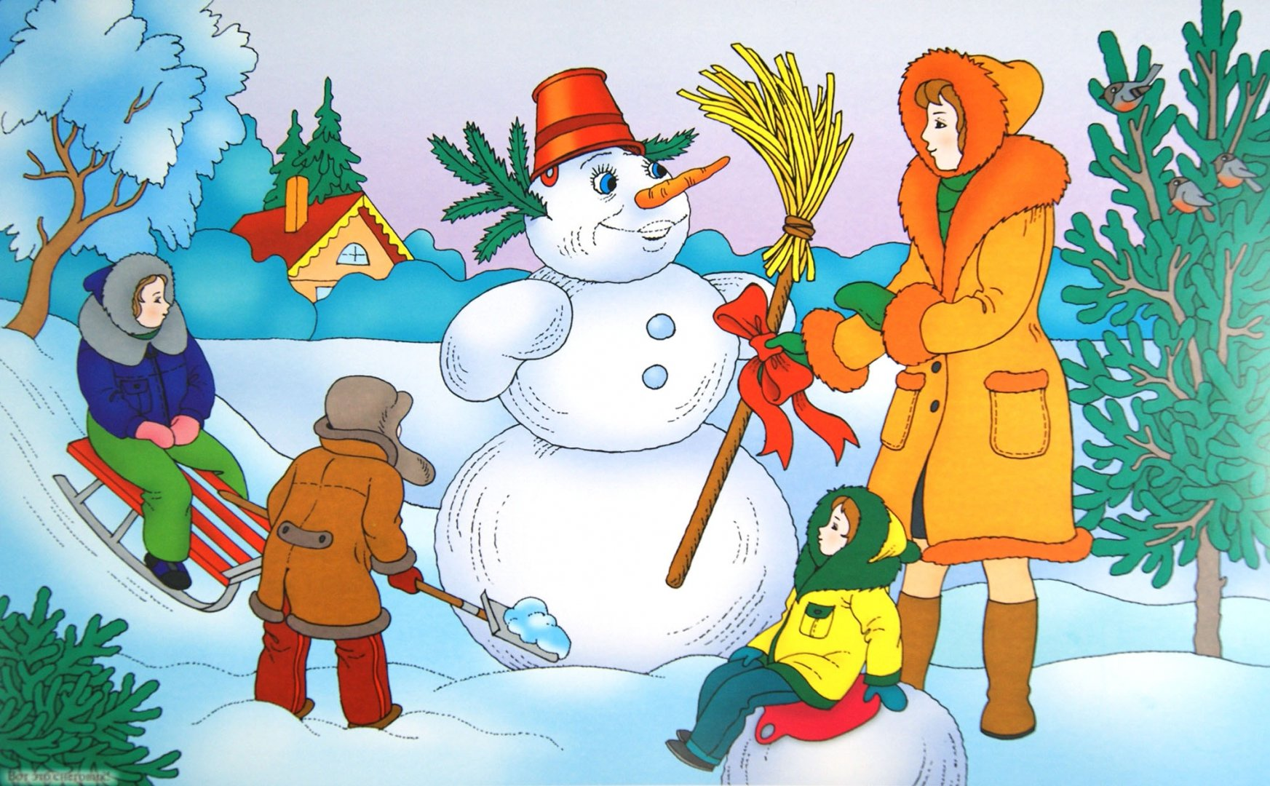
Группа раннего возраста В группе раннего возраста можно повесить картину с изображением сезона, например, зимний пейзаж. И в уголке природы обязательно находится кукла, одетая по сезону.

Slide 4
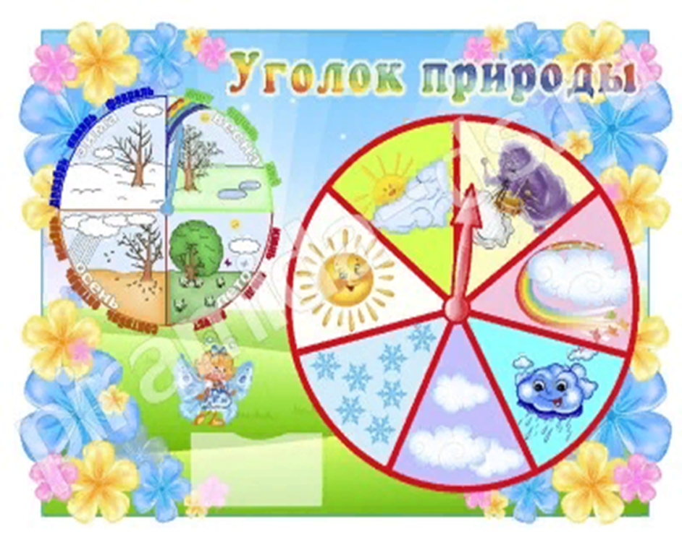
Младшая группа На планшете помещаются картинки с изображением времени года, в центре укреплена подвижная стрелка. В младшей группе календарь природы должен быть не сложным по представленному материалу, ярким. Рядом с календарём природы обязательно находится кукла с комплектом одежды по сезону. .

Slide 5
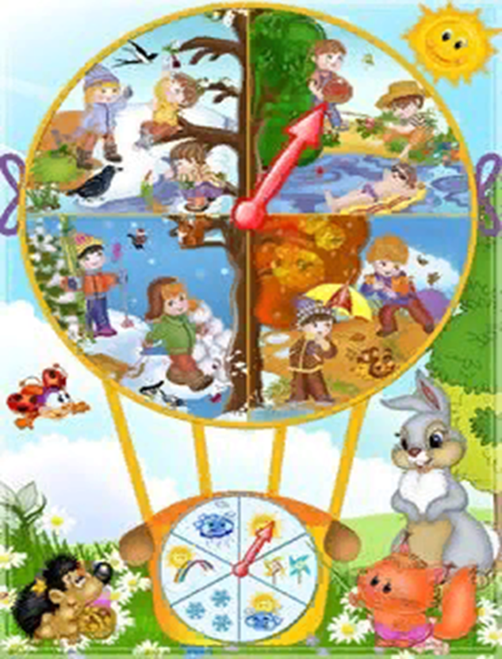
Малыши еще не знакомы со всеми тонкостями явлений природы, они различают только несколько основных определений погоды. Когда на небе светит яркое солнце и нет туч, то день считается солнечным, и ребенок стрелку поворачивает острием на нарисованное солнышко. Когда на улице дождь, стрелка поворачивается на изображение тучки с каплями. Если погода пасмурная, солнце спряталось за тучи, то стрелка поворачивается на рисунок, на котором облако наполовину перекрыло солнце. Зимой, когда сыплет снег, ребенок указывает на изображение тучки со снежинками. Условные знаки погоды для малышей больше похожи на картинки.

Slide 6
Средняя группа
В средней группе календарь должен быть не сложным по представленному материалу, ярким. Рисунки детей, отражающие увиденное, помещаются воспитателем в календарь. При этом следует отбирать те, в которых наиболее точно или образно представлено увиденное.
Изменчивую погоду сезона также необходимо фиксировать. Это можно сделать, пользуясь игрушкой-пособием «Какая сегодня погода?»
На плотном куске картона с укрепленной в центре подвижной стрелкой помещаются или вкладываются в прозрачные карманы изображения различного, но типичного для определенного сезона состояния погоды. Если сделать картинки сменными, можно использовать календарь в течение всего года. Соединив игрушку-пособие с планшетом для детских рисунков, уже в средней группе можно создать уголок наблюдений за природой и погодой сезона. Ведение таких календарей приучает детей к вниманию, развивает умения наблюдать, замечать интересные и типичные явления природы весной, осенью, зимой и летом.

Slide 7
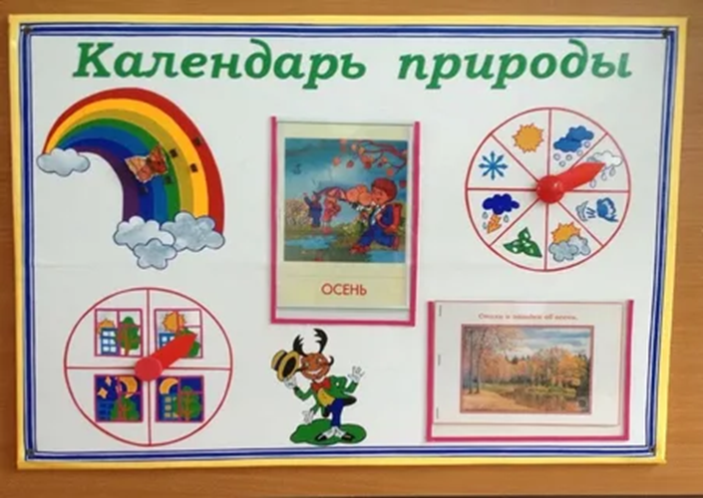
Также есть еще один из новых условных знаков погоды - это ветер. Сначала дети учатся понимать его присутствие. Для этого используется флюгер, ленточки, ветрячки, да и просто кусочки бумаги. Можно из окна групповой комнаты рассмотреть листву на деревьях. Если на улице есть ветер, то листики шевелятся, а когда его нет - остаются неподвижными

Slide 8
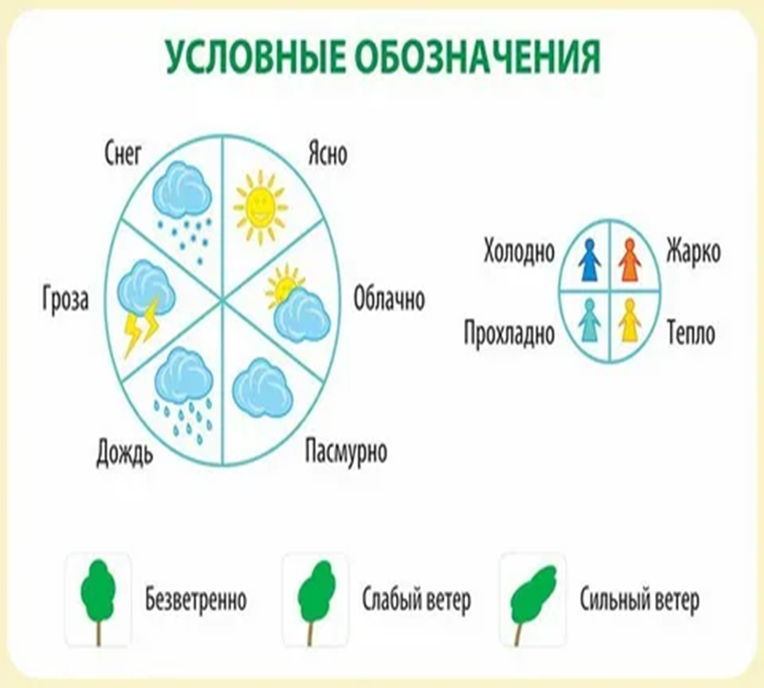
Старшая группа
В старшей группе детского сада календарь природы может быть несколько усложнен, так как. у детей шестого года жизни возросли возможности воспринимать и осмысливать природные явления, отражать увиденное в рисунках, а также простейших схематических изображениях. Сезонные явления природы, состояние погоды могут быть представлены в календаре более подробно, с помощью условных знаков. Для формирования умения заполнять календарь, т. е. фиксировать результаты своих наблюдений, а также умения его читать (рассказывать о наблюдениях по календарю), важно, чтобы условные обозначения были просты и понятны детям. Возросшая к старшему дошкольному возрасту наблюдательность, а также накопленные детьми знания об изменчивости погоды позволяют использовать в календаре значительное количество (до 6—7) условных изображений погодных явлений.

Slide 9
Погоду изображают - значками натуралистического характера (например, ветер - дерево, наклонившееся в сторону, снег графическое изображение снежинок и т. д,). Особо следует остановиться на обозначении степени тепла и холода: это схематическая фигура ребенка. На таблице условных знаков погоды различается такая температурная шкала изображением людей разных цветов. Если жарко, то человек - оранжевый, тепло - желтый. А вот замерзшие люди нарисованы холодными оттенками. В прохладную погоду - голубой, в морозные дни - синий Ко второй половине года дети старшей группы владеют некоторыми первоначальными знаниями о времени (день, неделя). Поэтому можно внести в календарь условное изображение недели (полоска с клетками по числу дней недели) и приучить детей самостоятельно отмечать состояние погоды. Наиболее подходящими могут быть следующие обозначения: дни недели - разным цветом (например, понедельник - фиолетовым, вторник - синим, среда - голубым, четверг - зеленым, пятница - желтым, суббота - оранжевым, воскресенье - красным); Такие фиксированные наблюдения позволяют показать детям изменчивость погоды, динамичность явлений природы в относительно небольшой период времени, а также закрепить представления о днях недели.

Slide 10
Подготовительная группа
Важной частью календаря в подготовительной к школе группе становится лист, отражающий погодные условия в течение месяца.
В клеточках, соответствующих дням и неделям месяца, дети фиксируют ежедневно состояние погоды, используя для этого условные обозначения. В конце месяца с помощью воспитателя подсчитывается количество солнечных, пасмурных, ветреных, дождливых и других дней и делается вывод о преимущественном состоянии погоды в течение месяца.
Во второй половине года рекомендуется отмечать состояние погоды два раза в день. Для этого каждая клеточка календаря делится по диагонали на две части: утро и вечер и погода отмечается после утренней прогулки и перед выходом на вечернюю прогулку.

Slide 11
Спасибо за внимание!

